Slide 1
HTML5 avancé
Introduction

Slide 2
HTML5 c'est ...
De nouvelles balises
  Des éléments de structure
  Une meilleure sémantique
  Formulaires plus intelligent
Des APIs javascript
  Drag'n'drop
  Géolocalisation
  Stockage client
  Navigation hors-ligne
  Canvas
  Contenu audio et video
Du CSS3
  Animations, ombres, arrondis, transitions, ...

Slide 3
Mais aussi ...
Les APIs « avancées »
  XMLHttpRequest 2
  Communication
    Web messaging
    Websockets
    Server sent events
    WebRTC
  Scripts asynchrones ou les web workers

Slide 4
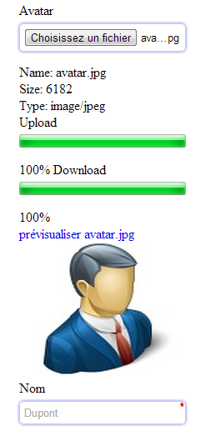
XMLHttpRequest 2
Requêtes cross-origin
Transfert de fichiers
Monitoring
Progress events
...

Slide 5
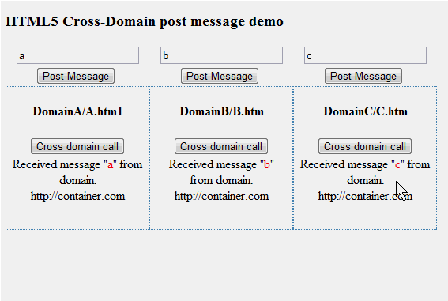
Web messaging
Envoi de messages entre fenêtres, onglets et de contenu de différentes origines
Ouverture d'un canal de communication
http://www.codeproject.com/Articles/248264/HTML5-WebMessaging-Experiment

Slide 6
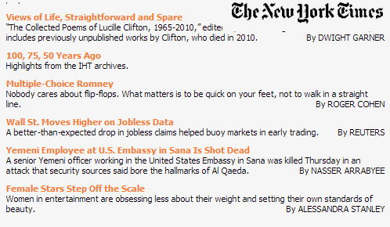
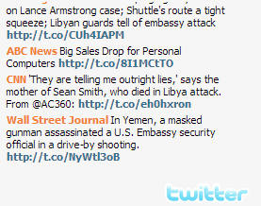
Server sent events
« push » de données depuis le serveur
  Basé sur des techniques différentes selon l'implémentation serveur (polling, long polling...)
  Notifications temps-réel, streaming, twitter wall, news...
www.kaazing.me

Slide 7
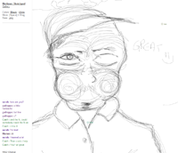
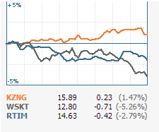
WebSocket
Protocole et API de communication temps-réel
  Applications collaboratives ou type « réseaux sociaux », cours boursiers, ...
www.kaazing.me
http://mrdoob.com/projects/multiuserpad/

Slide 8
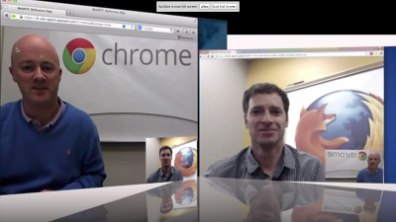
WebRTC
API de communication temps-réel, peer to peer
  Echange de flux audio, vidéo et données entre peers, sans intermédiaire, inter-navigateur

Slide 9
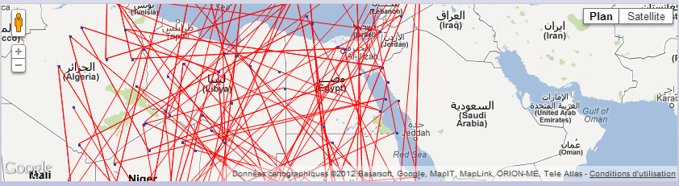
Web workers
Exécution de scripts en arrière plan (sans bloquer la page)
  Calculs complexes, manipulation de contenu multimédia
http://www.html5rocks.com

Slide 10
Ressources
Lire les spécifications :
  W3C : http://www.w3.org/TR/
Chercher le support :
  www.caniuse.com
  www.html5test.com

